Slide 1


OverStats
Alberto Oliveira, 98445
Eduarda Tavares, 98447
LECI
Projeto de Bases de Dados – P2G5
Gestão de estatísticas e dados de um videojogo

Slide 2

Introdução
Este projeto assenta na criação de uma base de dados capaz de armazenar informação e estatísticas relacionadas a um popular jogo de FPS – Overwatch, no que toca a jogadores (estatísticas gerais e por jogo), personagens e mapas.

Slide 3

Análise de Requisitos
Verificar as estatísticas (precisão de arma, taxa de vitória, horas jogadas…) de um jogador;
Pesquisar pelo nome do jogador para verificar o seu rank para cada função (Tank, DPS, Suporte);
Adicionar e remover outros jogadores à lista de amigos;
Verificar a nacionalidade, habilidades e papel desempenhado por cada personagem do jogo;
Verificar onde se localiza cada mapa e o modo de jogo associado;
Inserir dados de uma nova partida.

Slide 4
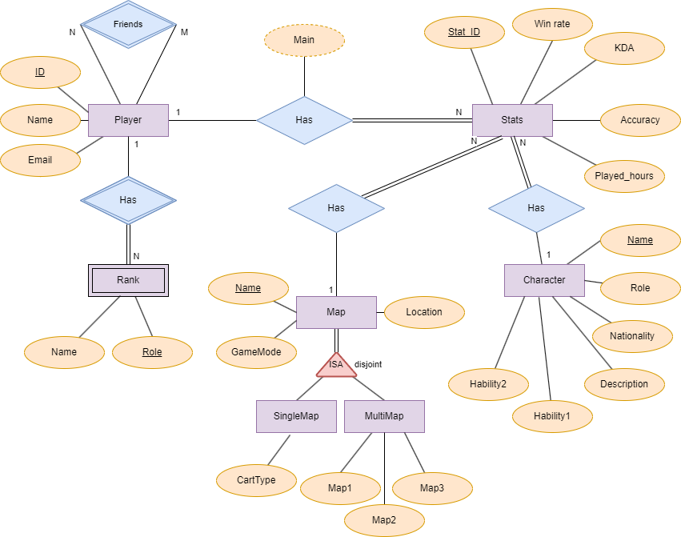

Diagrama ER

Slide 5
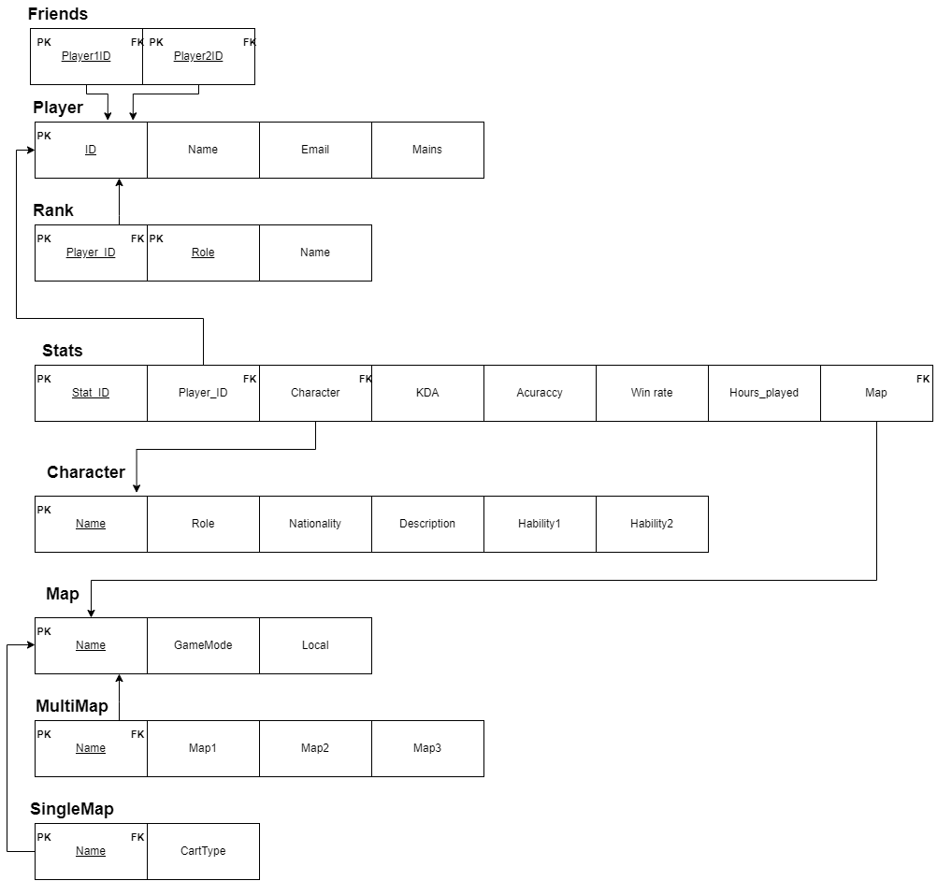
Esquema Relacional
Normalização - BCNF

Slide 6
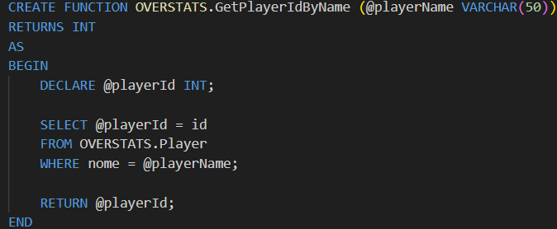
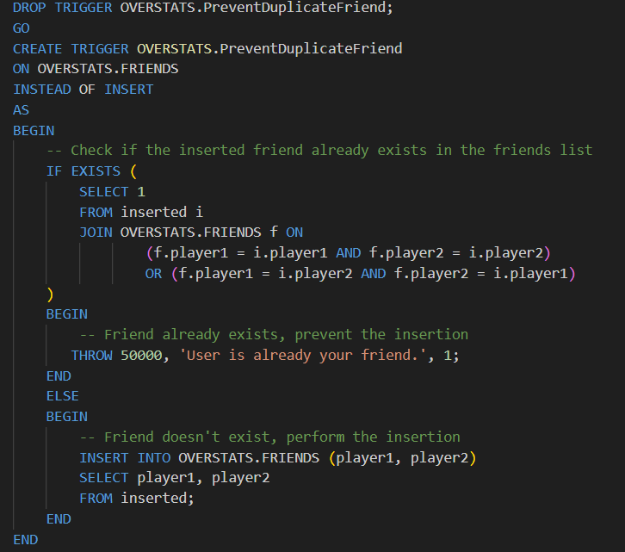
UDF
Trigger

Slide 7
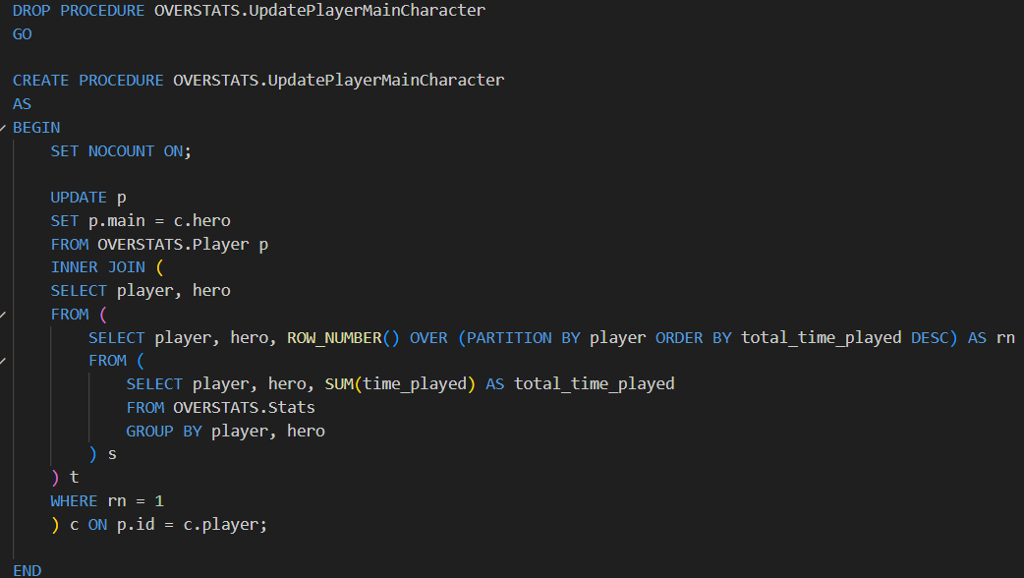
SP

Slide 8

Indexes
Sem index
Com index

Slide 9

Demo

